Slide 1

«ЖИЗНЬ-БЕЗ НАРКОТИКОВ»

Slide 2
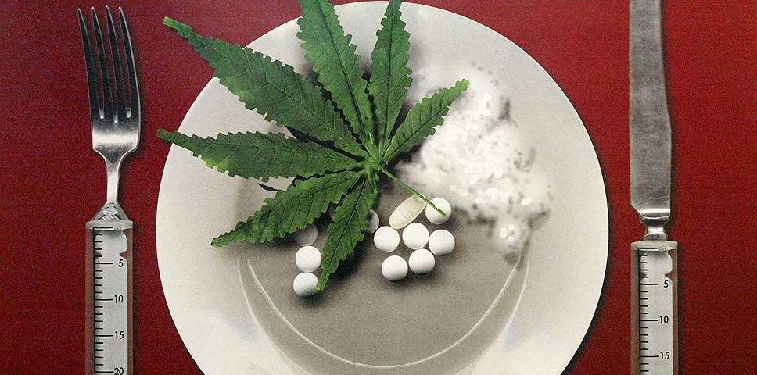
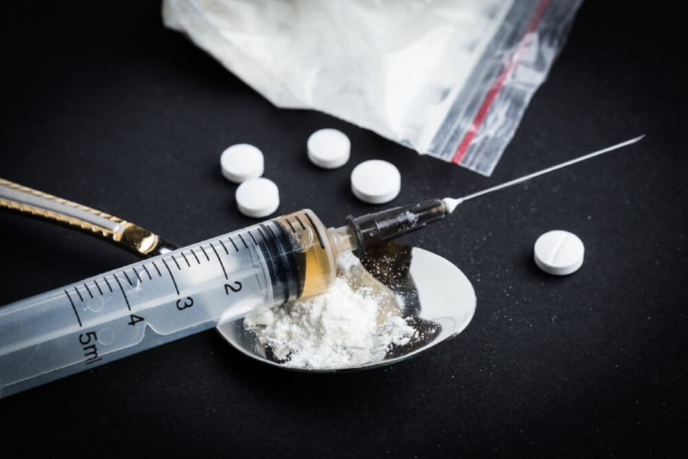
Что такое наркотик?
Наркотики - это опасные и вредные вещества, вызывающие необратимые процессы в организме человека и приводящие к развитию психической и физической зависимости, то есть к развитию тяжелого заболевания - наркомании.

Slide 3
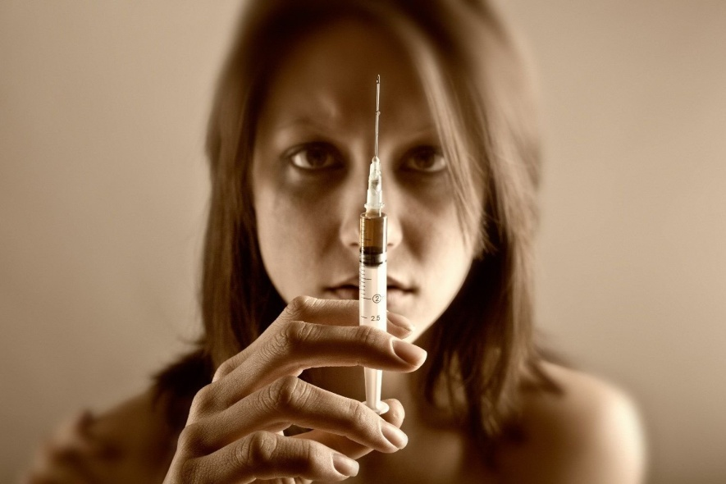
Причины употребления наркотиков?
Естественное любопытство, желание «просто попробовать».
Страх прослыть «белой вороной».
Неумение сказать «нет»
Желание сделать свою жизнь «интересной и наполненной»

Slide 4
При приеме наркотиков развиваются следующие феномены:
Виды зависимости
Психическая зависимость(человек не может жить без приема наркотиков
Нарастание выносливости(наркоманы принимают все больше дозы наркотиков
Физическая зависимость(если наркоман не примет соответствующее кол-во наркотика, он испытывает сильные физические муки: ломота, дрожь, обильная потливость

Slide 5
Последствия употребления наркотических веществ.
сгорают нервные клетки;
снижаются защитные реакции организма;
человек подвержен заболеваниям;
наркотики вызывают предраковые процессы в легких, атрофию мозга, разрушается мозг;
идет большая деградация личности в 15-20 раз быстрее чем от алкоголя;
наркоманов преследуют навязчивые идеи, чрезмерная раздражительность.

Slide 6
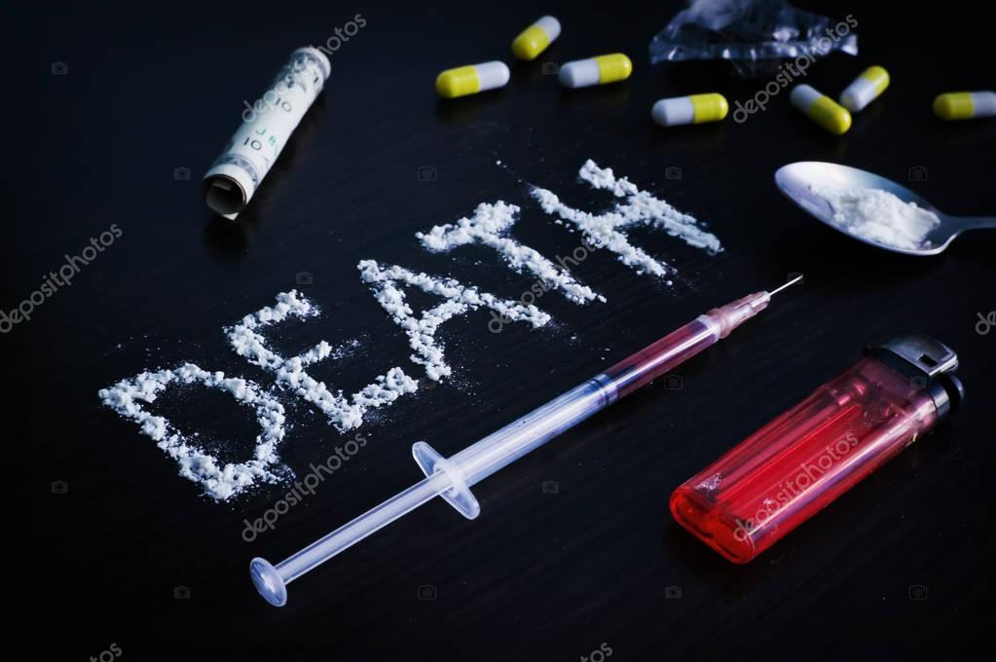
Виды наркотических средств.
Опиаты;
Психостимуляторы;
Депрессанты;
Галлюциногены;
Каннабиолы;
Ингалянты.

Slide 7
Опиаты.
Опиум - это высушенный сок, добываемый из семенных коробочек мака.
Опиумные производные:
Морфий;
Героин;
Кодеин;
Синтетические опиаты- демедрол (меперидин), методон( долофин).

Slide 8
Психостимуляторы
Это вещества, возбуждающие центральную нервную систему.
Они повышают физическую и психическую активность, подавляют аппетит и устраняют усталость.
К стимуляторам относятся:
кокаин,
амфетамин,
Экстези и др.

Slide 9
Депрессанты
Это вещества растительного происхождения и синтетические соединения, успокаивающие, снотворные, транквилизирующие, основным эффектом которых является торможение тех или иных процессов в ЦНС.
К депрессантам относятся:
барбитураты,
опиаты (вынесенные в отдельную группу),
а так же алкоголь.

Slide 10
Галлюциногены.
Это вещества, вызывающие нарушения в восприятии реального мира, особенно световых сигналов, запаха, вкуса, а также искажения в оценке пространства (направления, расстояния) и времени
К ним относятся:
растительного происхождения - грибы, полусинтетические – ЛСД.

Slide 11
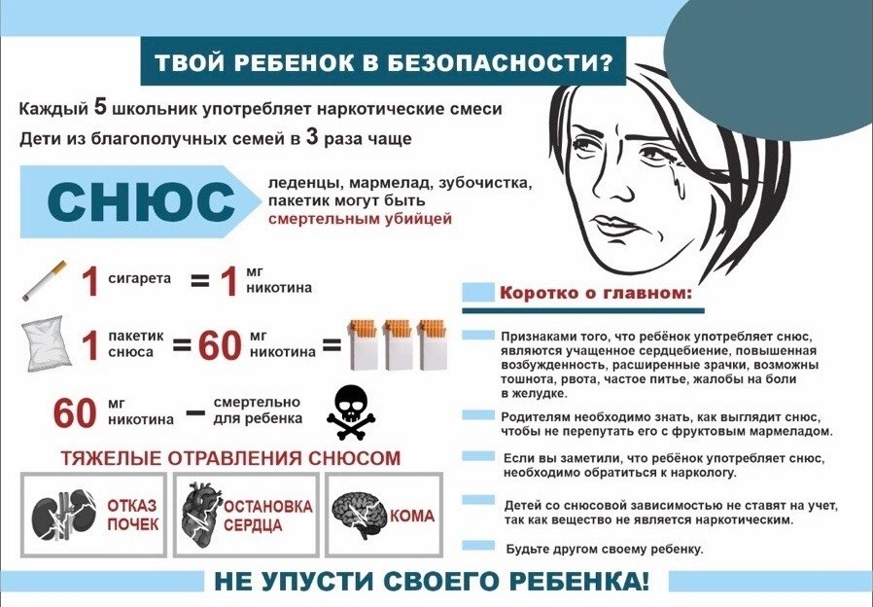
Снюс - ЗАВИСИМОСТЬ

Slide 12
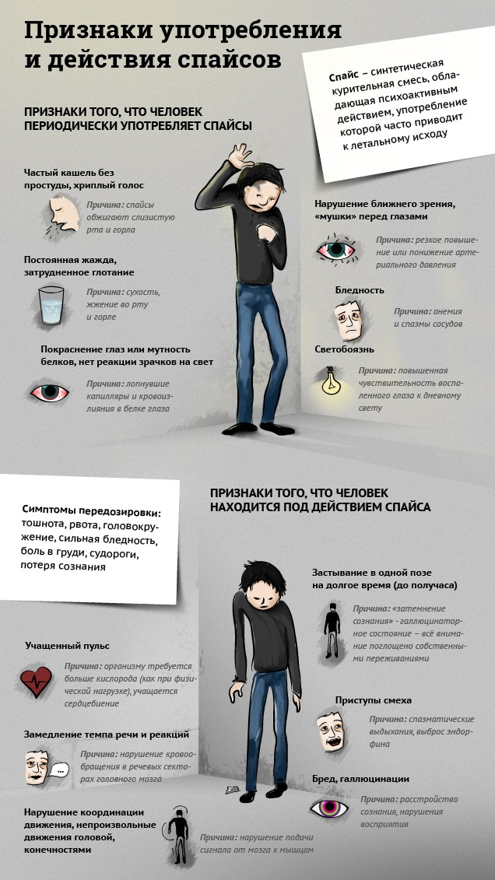

Slide 13
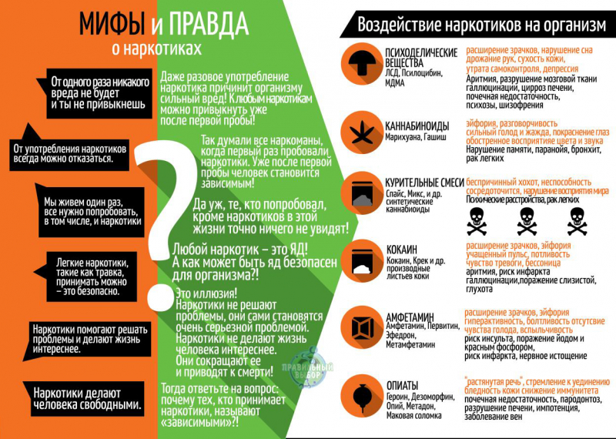

Slide 14
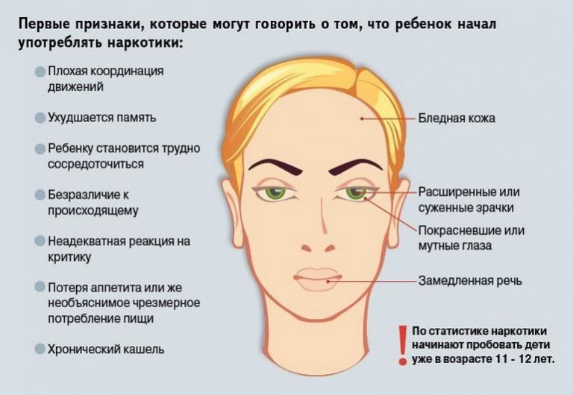

Slide 15


Slide 16


Slide 17
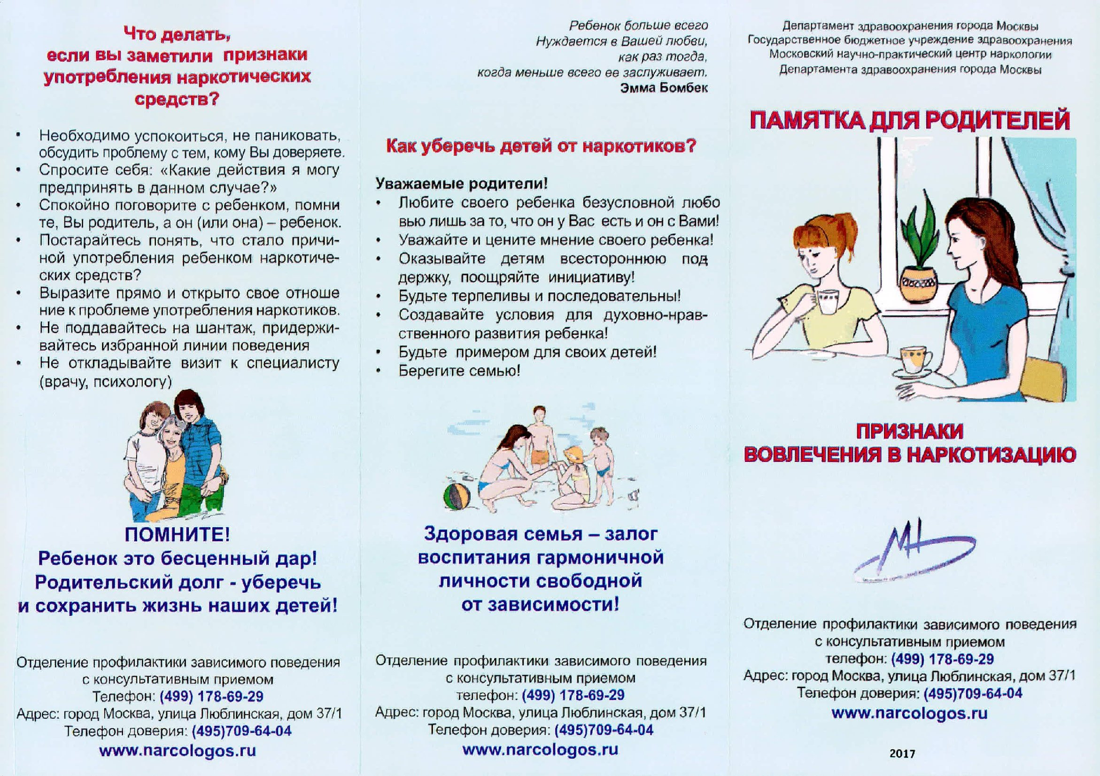

Slide 18
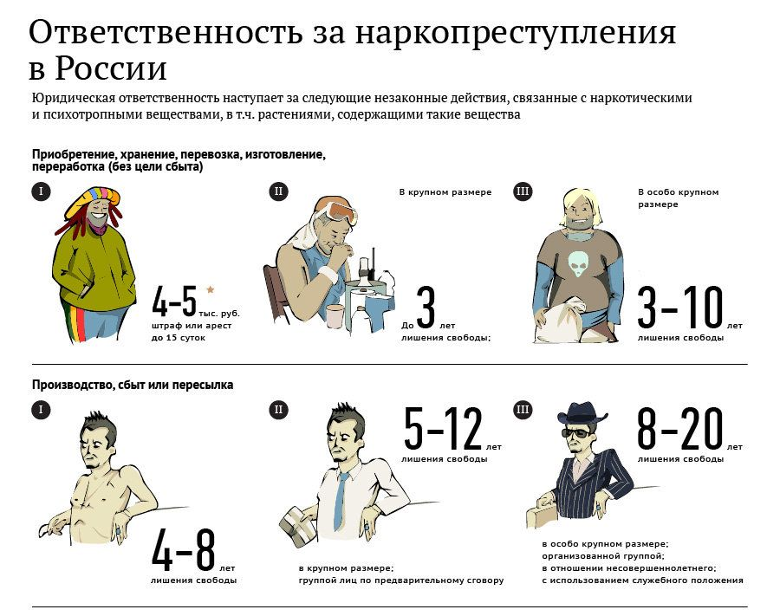

Slide 19
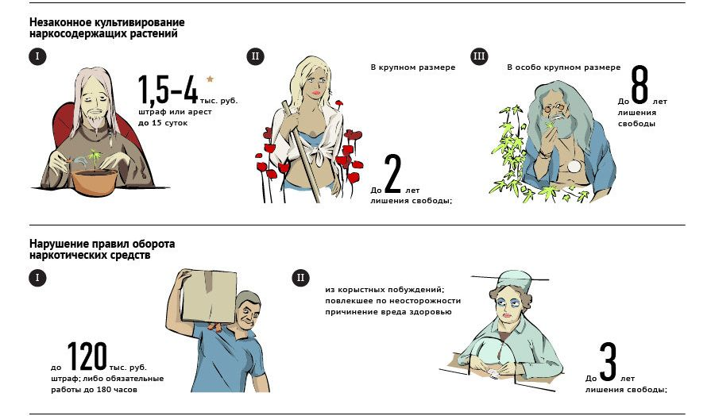

Slide 20
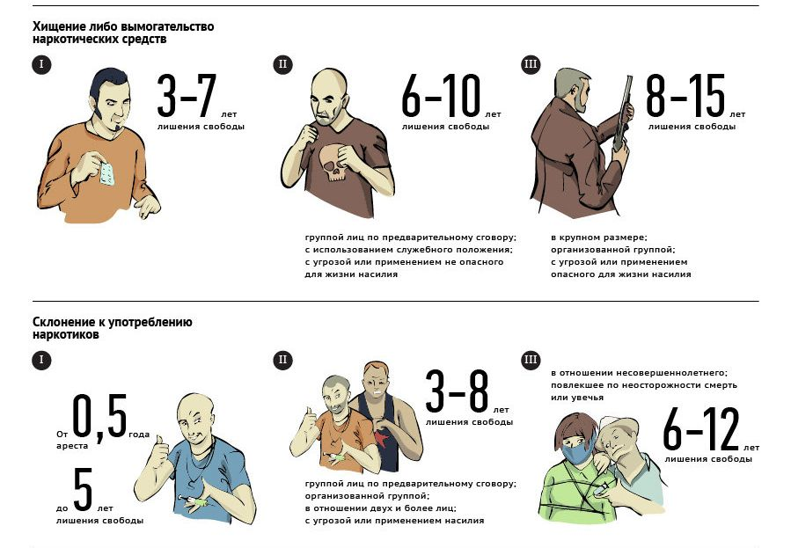

Slide 21
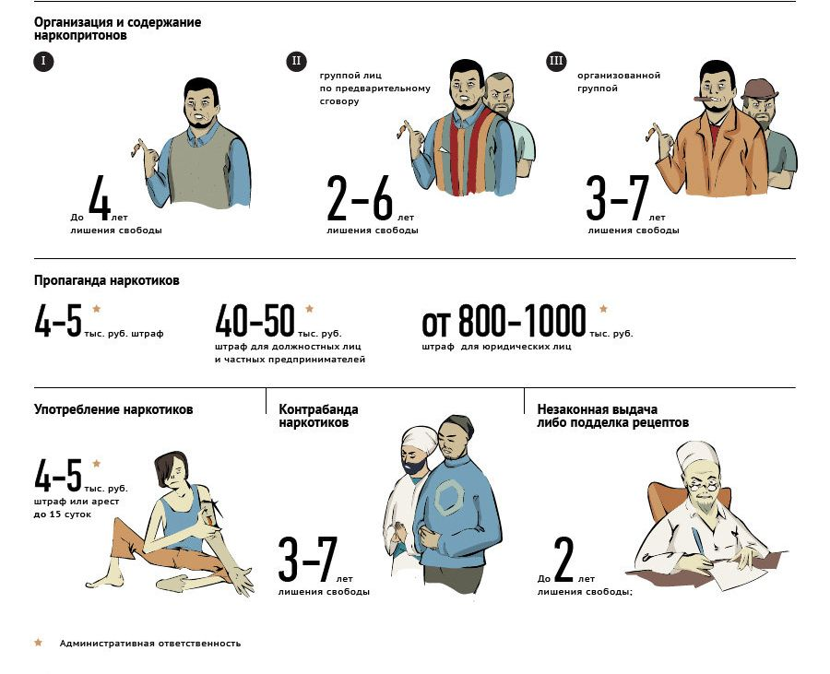

Slide 22

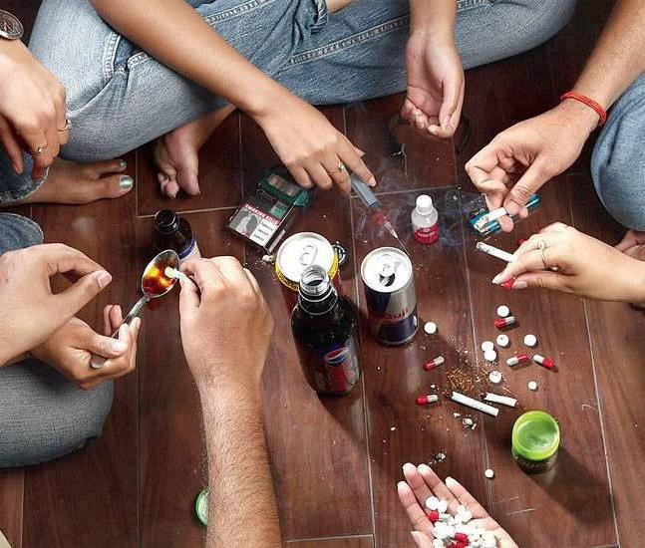
Моя жизнь - мой выбор!

Slide 23
Спорт – норма жизни! Скажи наркотикам – нет!
Спасибо за внимание!

